Slide 1
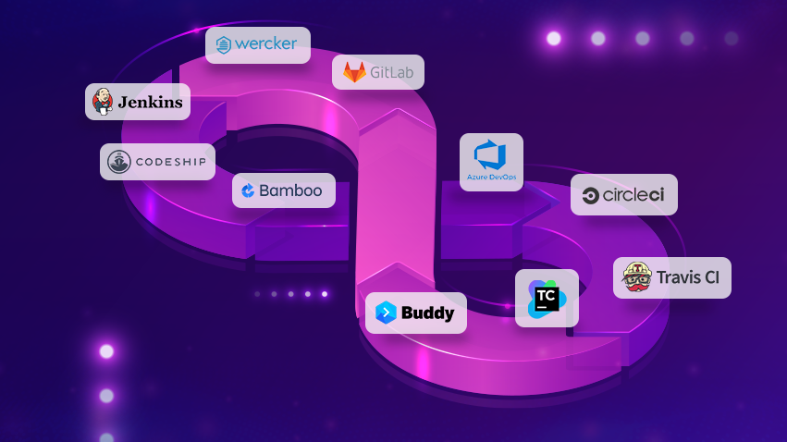
WAY TO ENTERPRISE · LESSON 36
TÍCH HỢP LIÊN TỤC
Continuous Integration (CI)
Tác giả (Author): Yên Nguyễn
Dành cho sinh viên IT mới bắt đầu
Notes:
Chào lớp. Đây là bài 36 trong lộ trình Way to Enterprise: Tích hợp liên tục. Mục tiêu hôm nay là các bạn hiểu CI và tự viết được file CI đầu tiên.

Slide 2
MODULE 00
Mục tiêu bài học
01
02
03
04
Hiểu CI là gì
Đọc được pipeline
Tự viết file CI
Gỡ lỗi cùng AI
Giải thích được bằng lời của chính mình
Build → Test → Artifact → Report
GitHub Actions và Jenkinsfile
Prompt chuẩn khi build báo đỏ
Notes:
Bốn mục tiêu của buổi học. Nhấn mạnh mục tiêu 3 và 4 vì đó là phần thực hành.

Slide 3
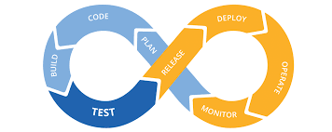
MODULE 01 · KHÁI NIỆM
CI là gì?
Lập trình viên gộp code vào kho chung nhiều lần mỗi ngày , và mỗi lần gộp đều được máy tự động build và test .
Mục tiêu: phát hiện lỗi sớm (early feedback) và giữ phần mềm luôn ở trạng thái có thể triển khai (always deployable).
CI nằm ở nửa trái của vòng lặp DevOps: Code → Build → Test.
VÍ DỤ ĐỜI THƯỜNG
Bốn bạn nấu chung một bữa tiệc: nếm thử mỗi 30 phút thay vì đợi đến phút chót mới bày lên bàn.
Notes:
Định nghĩa gốc từ slide VTI: tích hợp thường xuyên vào kho chung, kiểm tra tự động. Hỏi lớp: hiện tại các em gộp code bao lâu một lần?

Slide 4
Không có CI · Có CI
✕ KHÔNG CÓ CI
✓ CÓ CI
Gộp code mỗi tháng một lần → xung đột khổng lồ
Commit nhỏ, gộp nhiều lần mỗi ngày
Lỗi phát hiện muộn, không rõ ai gây ra
Build đỏ sau 5 phút → biết ngay commit nào
Test thủ công, hay quên bước
Test tự động chạy giống hệt nhau mỗi lần
“Máy em chạy được mà!”
CI là “trọng tài” chung của cả nhóm
Notes:
Đây là slide thuyết phục. Hỏi lớp đã ai gặp merge conflict khổng lồ chưa.

Slide 5
MODULE 02
Năm thuật ngữ cốt lõi
BUILD
TEST
DEPLOY
PIPELINE
ARTIFACT
BIÊN DỊCH
KIỂM THỬ
TRIỂN KHAI
DÂY CHUYỀN
SẢN PHẨM
Biến mã nguồn thành ứng dụng chạy được.
Máy tự chạy unit và integration test.
Đưa ứng dụng lên dev, staging, production.
Chuỗi bước tự động, tuần tự hoặc song song.
Tệp kết quả: .jar, .war, dist, image Docker.
Pipeline là dây chuyền — Build, Test, Deploy là các trạm — Artifact là thùng hàng đi ra ở cuối.
Notes:
Năm từ này xuất hiện trong mọi tài liệu CI. Yêu cầu lớp nhắc lại bằng tiếng Việt.

Slide 6
MODULE 03
Quy trình CI — sáu bước
BƯỚC 1
BƯỚC 2
BƯỚC 3
Viết code
Commit & Push
Trigger
Một thay đổi nhỏ, chạy test ở máy mình trước.
Đẩy lên Git, mở Pull Request.
Máy chủ CI tự nhận sự kiện và khởi chạy pipeline.
BƯỚC 4
BƯỚC 5
BƯỚC 6
Build
Test
Báo kết quả
Cài thư viện, biên dịch, đóng gói artifact.
Unit → Integration → Functional, kèm lint.
Xanh thì merge, đỏ thì sửa ngay lập tức.
Notes:
Đi từng bước một. Bước 4 và 5 là phần máy làm thay con người.

Slide 7
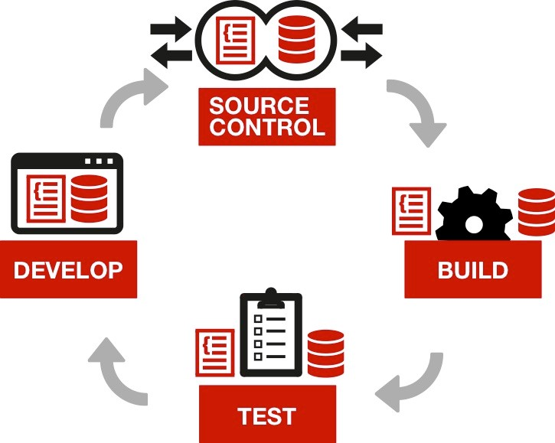
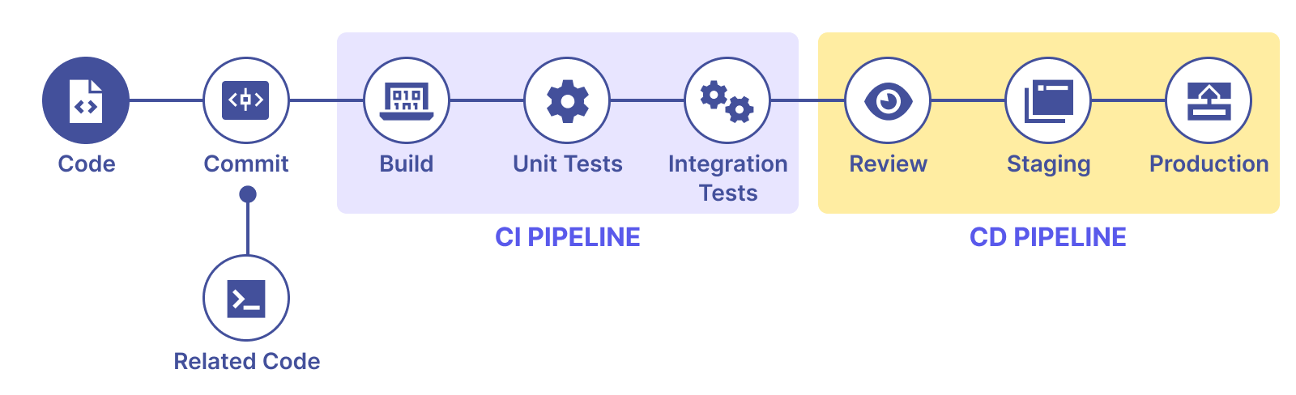
Vòng tuần hoàn CI và ranh giới với CD
CI dừng ở Integration Tests; CD lo Review, Staging, Production.
Develop → Source Control → Build → Test và quay lại.
Notes:
Hai sơ đồ lấy từ tài liệu gốc. Nhấn mạnh ranh giới: CI dừng ở integration test.

Slide 8
MODULE 04 · VÍ DỤ CỤ THỂ
Pipeline đầu tiên cho dự án Node.js
.github/workflows/ci.yml
Đọc file này thế nào?
name: CI
on:
push:
branches: [ main ]
pull_request:
jobs:
build-and-test:
runs-on: ubuntu-latest
steps:
- uses: actions/checkout@v4
- uses: actions/setup-node@v4
with:
node-version: '20'
cache: 'npm'
- run: npm ci
- run: npm run lint
- run: npm test
- run: npm run build
on: khi nào chạy — push vào main hoặc mở Pull Request.
jobs: các công việc, chạy song song với nhau.
runs-on: máy ảo sạch, xoá sau khi chạy xong.
steps: các bước tuần tự — một bước hỏng là cả job báo đỏ.
Notes:
Mở repo mẫu và dán đúng file này. Giải thích on, jobs, runs-on, steps.

Slide 9
Sau khi push, bảng điều khiển CI báo gì?
#182 · fix: validate email khi đăng ký · nguyenvana
TỔNG 3 PHÚT 41 GIÂY
✓ checkout
✓ npm ci
✓ lint
✕ test
– build
4 giây
48 giây
11 giây
1 test thất bại
bị bỏ qua
FAIL tests/user.test.js › should reject invalid email Expected: false — Received: true (line 27)
Biết chính xác commit nào, test nào, dòng nào hỏng — chỉ ba phút sau khi push.
Notes:
Đây là giá trị thật của CI: biết chính xác commit nào, test nào, dòng nào hỏng, chỉ sau ba phút.

Slide 10
Jenkinsfile — bài thực hành
Cùng một tư duy, khác cú pháp
pipeline {
agent any
stages {
stage('Checkout') { steps { checkout scm } }
stage('Build') { steps { sh 'mvn -B clean package' } }
stage('Test') { steps { sh 'mvn test' } }
stage('Archive') {
steps { archiveArtifacts artifacts: 'target/*.jar' }
}
}
post {
success { echo 'Build xanh - co the merge' }
failure { echo 'Build do - bao Slack ngay' }
}
}
GitHub Actions dùng YAML và máy ảo do GitHub cấp.
Jenkins dùng Groovy trên máy chủ bạn tự dựng — linh hoạt hơn nhưng phải tự bảo trì.
Mọi công cụ đều xoay quanh: trigger → job → step → artifact .
Notes:
Bài thực hành của slide gốc: tạo luồng CI với Jenkins. So sánh cú pháp với GitHub Actions.

Slide 11
MODULE 05
Lợi ích của CI
Phát hiện lỗi sớm Sửa lúc vừa viết rẻ hơn rất nhiều so với khi đã lên production.
Chi phí sửa một lỗi
Chất lượng mã ổn định Nhánh main luôn ở trạng thái chạy được.
Minh hoạ tương đối — càng ra xa bàn phím càng đắt.
Khi viết code
Tăng tốc độ phát triển Bỏ phần lớn kiểm tra thủ công lặp lại.
Ở bước CI
Khi QA test
Hợp nhất mã dễ dàng Commit nhỏ, gần như không còn conflict lớn.
Trên production
Tự động hoá quy trình Máy không quên bước nào và không mệt lúc 2 giờ sáng.
Notes:
Năm lợi ích theo slide gốc. Biểu đồ minh hoạ chi phí sửa lỗi tăng dần.

Slide 12
MODULE 06
Công cụ CI phổ biến
CÔNG CỤ
KIỂU
ĐIỂM MẠNH
LƯU Ý
Jenkins
Tự cài
Rất linh hoạt, kho plugin khổng lồ
Phải tự dựng và bảo trì máy chủ
GitHub Actions
Đám mây
Nằm sẵn trong GitHub, marketplace lớn
Nên bắt đầu ở đây
GitLab CI/CD
Cả hai
Một nền tảng trọn gói, runner tự host
Cú pháp .gitlab-ci.yml riêng
CircleCI
Đám mây
Mở rộng nhanh, chạy song song tốt
Giới hạn phút ở gói miễn phí
Travis CI
Đám mây
Cấu hình đơn giản, gắn với GitHub
Ít phổ biến hơn trước
Bamboo
Tự cài
Gắn chặt với Jira và Bitbucket
Trả phí, hợp doanh nghiệp
Notes:
Khuyên sinh viên bắt đầu với GitHub Actions vì miễn phí cho repo công khai.

Slide 13
MODULE 07
Thực hành tốt
01 · Commit nhỏ, thường xuyên
02 · Luôn chạy test khi build
NÊN TRÁNH
Ít nhất một lần mỗi ngày.
Build không test chỉ là biên dịch.
Để build đỏ qua đêm
Tắt test cho pipeline chạy nhanh
03 · Giữ pipeline dưới 10 phút
04 · Chạy nhiều môi trường
Ghi mật khẩu thẳng vào file YAML
Cache, chạy song song, test phần thay đổi.
dev, staging, production.
Nhánh sống hơn ba ngày mới merge
05 · Theo dõi và báo cáo kết quả
Thông báo về Slack hoặc Teams; build đỏ là việc phải sửa trước tiên.
Notes:
Năm nguyên tắc nên theo và bốn thói quen nên tránh.

Slide 14
MODULE 08 · NÂNG CAO
CI trong doanh nghiệp năm 2026
BẢO MẬT
TỐC ĐỘ
HẠ TẦNG
Chuỗi cung ứng phần mềm
Chỉ build phần ảnh hưởng
Runner dùng một lần
Sinh SBOM, ký artifact, ghi provenance, xác thực bằng OIDC thay token dài hạn.
Monorepo với Nx, Turborepo hoặc Bazel: 40 phút xuống còn vài phút.
Mỗi job chạy trên container sạch rồi bị xoá — hết cảnh “máy CI bẩn”.
ĐO LƯỜNG
AI
VẬN HÀNH
Chỉ số DORA
AI ngay trong pipeline
Template dùng chung
Tần suất triển khai, thời gian đến production, tỉ lệ lỗi, thời gian khôi phục.
Bot review PR, sinh test thiếu, phát hiện flaky test, tóm tắt log. Người vẫn duyệt cuối.
Đội nền tảng cấp sẵn pipeline mẫu và theo dõi chi phí phút chạy.
Notes:
Phần mở rộng ngoài tài liệu gốc: những gì doanh nghiệp đang làm khi CI đã ổn định.

Slide 15
MODULE 09
Dùng AI để gỡ lỗi CI
BƯỚC 1
BƯỚC 2
BƯỚC 3
BƯỚC 4
Thu thập
Che thông tin
Hỏi có cấu trúc
Kiểm chứng
Lấy 30–50 dòng log quanh chỗ lỗi.
Xoá token, mật khẩu, URL nội bộ.
Bối cảnh → Triệu chứng → Log → Yêu cầu.
Chạy thử trên nhánh riêng. AI có thể sai.
MẪU PROMPT — BUILD THẤT BẠI
NGUYÊN TẮC AN TOÀN
BỐI CẢNH: GitHub Actions, Node 20, job build-and-test.
TRIỆU CHỨNG: fail ở bước npm ci, local chạy bình thường.
LOG: <30-50 dòng đã che thông tin nhạy cảm>
YÊU CẦU:
1. Ba nguyên nhân khả dĩ nhất, xếp theo xác suất.
2. Mỗi nguyên nhân kèm một lệnh kiểm chứng.
3. Bản vá YAML tối thiểu và giải thích.
RÀNG BUỘC: giữ Node 20, giữ cache npm.
Không dán secret, token, khoá riêng tư hay chuỗi kết nối database vào công cụ AI công cộng. Không hiểu đoạn code AI đề xuất thì đừng merge.
Notes:
Bốn bước dùng AI. Nhấn mạnh bước 2 che thông tin nhạy cảm và bước 4 kiểm chứng.

Slide 16
Lỗi CI thường gặp và câu hỏi cho AI
LỖI
DẤU HIỆU TRONG LOG
CÂU HỎI NÊN ĐƯA CHO AI
Sai phiên bản thư viện
ERESOLVE / unable to resolve
So sánh package.json và lock file, chỉ ra xung đột.
Thiếu biến môi trường
undefined, connection refused
Liệt kê biến cần có và nơi khai báo an toàn.
Sai cú pháp YAML
workflow is not valid · line 14
Chỉ ra lỗi thụt lề và in lại đoạn đã sửa.
Hết bộ nhớ khi build
heap out of memory · exit 137
Đề xuất giới hạn bộ nhớ và chia nhỏ bước build.
Không có quyền
permission denied · 403
Cần cấp quyền gì theo nguyên tắc tối thiểu?
Pipeline quá chậm
Cài lại thư viện mỗi lần chạy
Đề xuất ba cách cache để giảm thời gian.
Notes:
Bảng tra nhanh. Sinh viên nên chụp lại slide này.

Slide 17
MODULE 10
Tóm tắt các khái niệm cốt lõi
01 · CI là gộp code vào kho chung thường xuyên kèm build và test tự động.
05 · CI dừng ở kiểm thử; đưa lên môi trường thật là việc của CD.
02 · Mục tiêu: phát hiện lỗi sớm, phần mềm luôn triển khai được.
06 · Build đỏ là việc ưu tiên số một của cả nhóm.
07 · Công cụ khác nhau chỉ khác cú pháp, tư duy thì giống nhau.
03 · Pipeline là dây chuyền; build, test, deploy là các trạm; artifact là kết quả.
Bước tiếp theo: tự tạo repo và bật CI trong 15 phút.
04 · Trigger thường là push hoặc pull request.
Notes:
Bảy điều cần nhớ. Cho lớp đọc to điều số 1 và số 5.

Slide 18
Q & A
Bài tập về nhà: bật CI cho đồ án nhóm và nộp đường dẫn một lần build xanh.
Tác giả (Author): Yên Nguyễn
Copyright © 2026 Yên Nguyễn — All Rights Reserved
Notes:
Mời câu hỏi. Nhắc bài tập: bật CI cho đồ án nhóm và nộp link build xanh.

